Slide 1
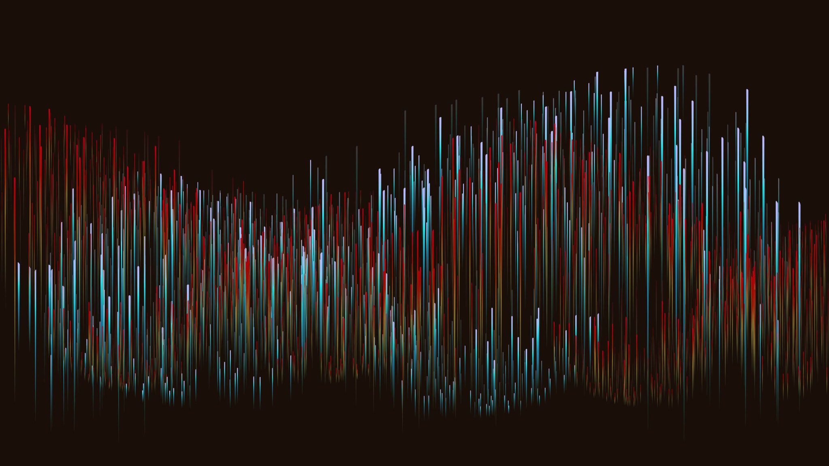
音響学入門３章後半
野口煌陽

Slide 2
3.3 音を楽しむためのシステムと信号処理方式
録音した空間と同じ音を感じるにはどうすればいいか？
▷音源の音像定位＝音源の方向，距離，大きさ，etc...を知覚する能力
最も単純なものとして，モノフォニック方式（モノラル）
しかしこれでは音像定位を正しく感じることはできない
Notes:
臨場感あふれる音の再現が期待できる．
その際，音源の音像定位が重要．
スピーカ１つだけ使って音を再現するモノフォニック方式
そのため，古くから様々な技術が開発されてきた．

Slide 3
3.3 音を楽しむためのシステムと信号処理方式
表：音空間情報生成技術の分類
分類 | 方法の概要 | 代表的技術
音の方向感制御 | 表現したい音場における 音の到来方向再現を目指す技術 | 簡易法 | ステレオ（ステレオフォニック）, 5.1chサラウンド
 |  | 高精度法 | 22.2chサラウンド，立体角分割法，アンビソニックス（原型）
聴取点音圧制御 | 表現したい音場における 両耳の位置における音圧を正確に再現し，正確な音像定位を目指す技術 | バイノーラル技術（バイノーラル録音法， 頭部伝達関数合成法など）， トランスオーラル法
空間的音場制御 | ある領域における音場をできる限り物理的に正確に生成しようとする技術 | 境界音場制御法（BoSC法），波面合成法（WDS法），一般化アンビソニックス （高次アンビソニックス，HOA法）
Notes:
音の再現方法として，３つのアプローチがある
両耳の位置はだいたい鼓膜のこと

Slide 4
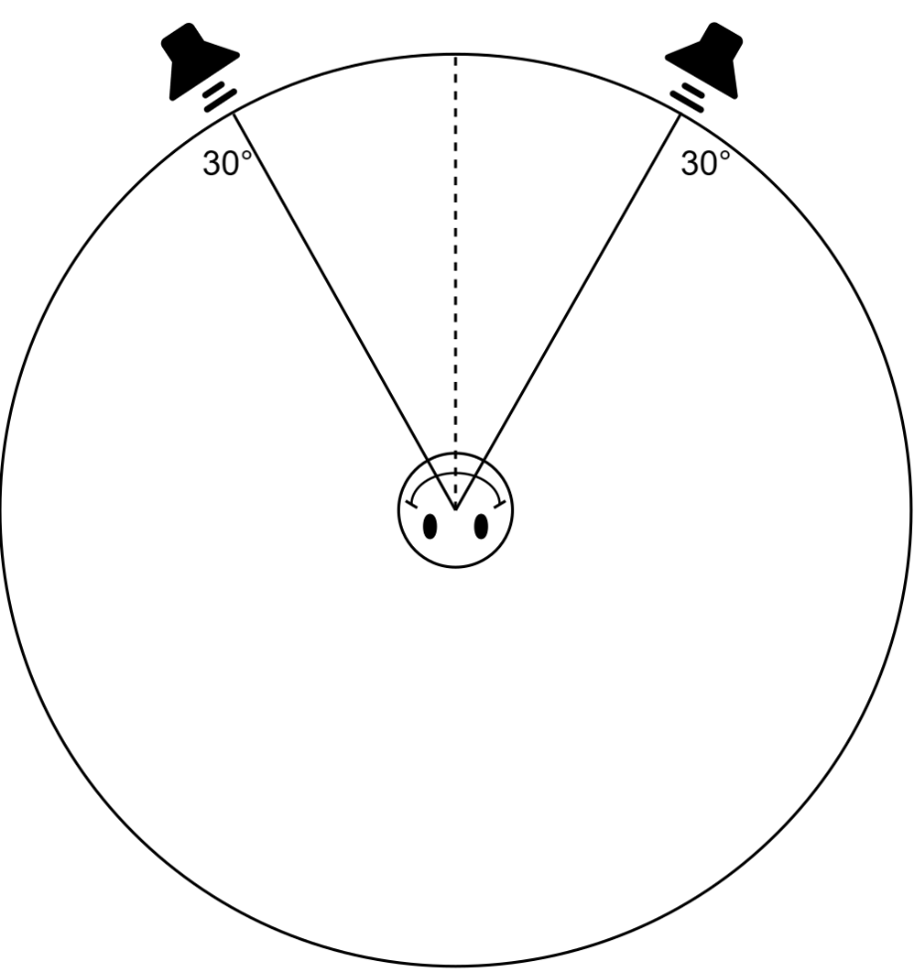
3.3.1 音の方向感の制御に基づく技術
ステレオフォニック（ステレオ）
前方に２個のスピーカを配置して再生する２チャネル再生技術
・２つのスピーカ間なら音像定位を
再現できる
・モノフォニック再生に比べ
臨場感が優れている
Notes:
方向感制御で最も基本的な方法は，音の到来方向に着目し，その情報を複数のスピーカで再現すること
２つのスピーカと正三角形をなす位置で聴取する
スピーカの間だけ正確に再現できる

Slide 5
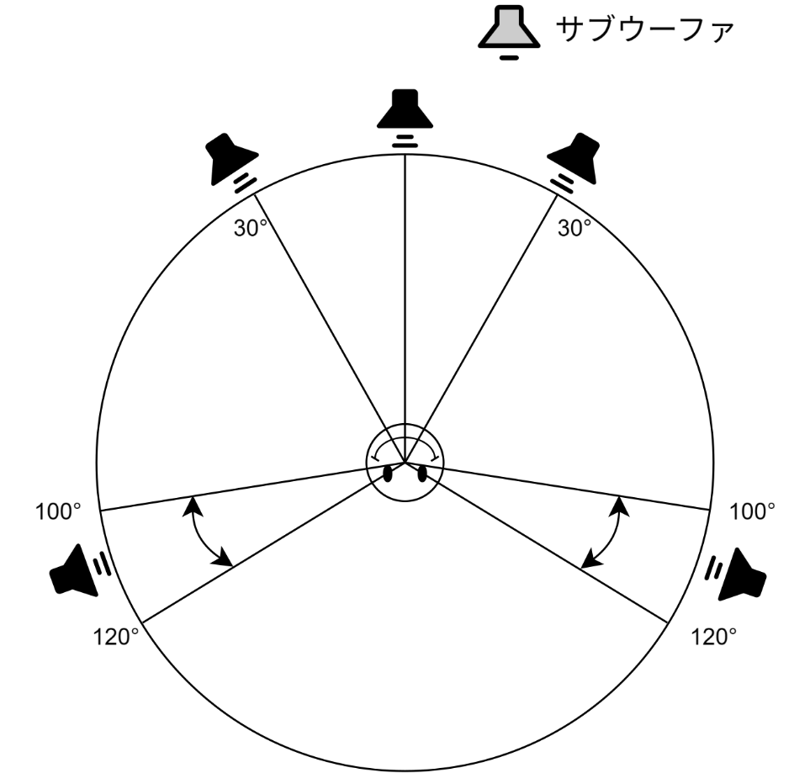
3.3.1 音の方向感の制御に基づく技術
5.1チャネルサラウンド方式（5.1chサラウンド）
スピーカ５台と低域再生専用スピーカ（サブウーファ)１個
サブウーファ
・100Hz以下の低周波数帯域
・人にとって方向知覚しにくいため
少ない数で済む
・0.1chとして数える
他にも，7.1ch，9.1ch，9.2ch，11.2ch
Notes:
２つよりも多くのスピーカで再現する方式で最もメジャー
後方のスピーカをリアスピーカ，サラウンドスピーカという
通常のスピーカは100Hz以下の帯域の再生がうまくないため補助的に
低域の方向知覚の能力が中高音域に比べて劣っている

Slide 6
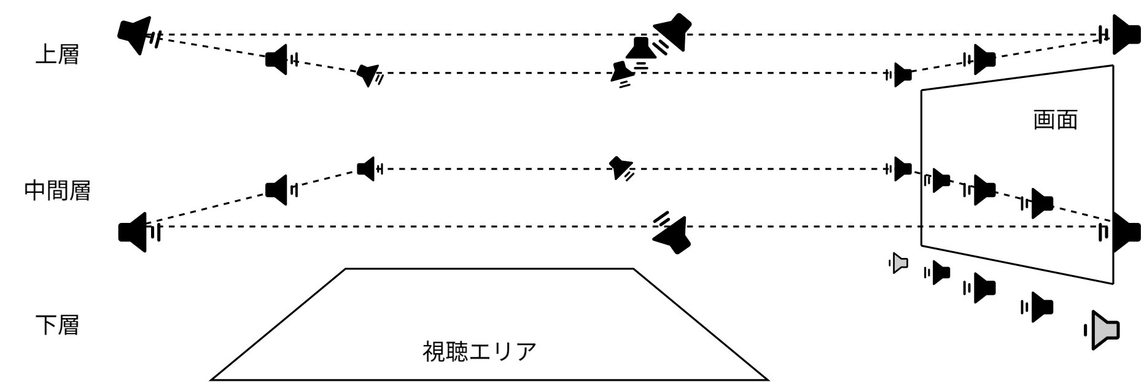
3.3.1 音の方向感の制御に基づく技術
22.2マルチチャネル音響（22.2chサラウンド）
水平方向だけでなく上下方向にもスピーカを追加し，
３次元的に音を正確に再現する
Notes:
5.1chシステムよりもはるかに優れた音像定位が可能

Slide 7
3.3.2 聴取点における音圧の制御に基づく技術
バイノーラル技術
聴取点（鼓膜位置）における音圧の制御をヘッドフォン受聴で実現
binaural=bin（二つの）-aural（耳）
ダミーヘッド録音
ダミーヘッドの鼓膜位置にマイクを置き，
集音したものをそのまま用いる
Notes:
ステレオよりも正確な音像定位を実現するには，聴取者の鼓膜位置で聴かせたい音場の正しい音圧を再現すること
バイノーラル技術の最も基本的なものとして，ダミーヘッド録音

Slide 8
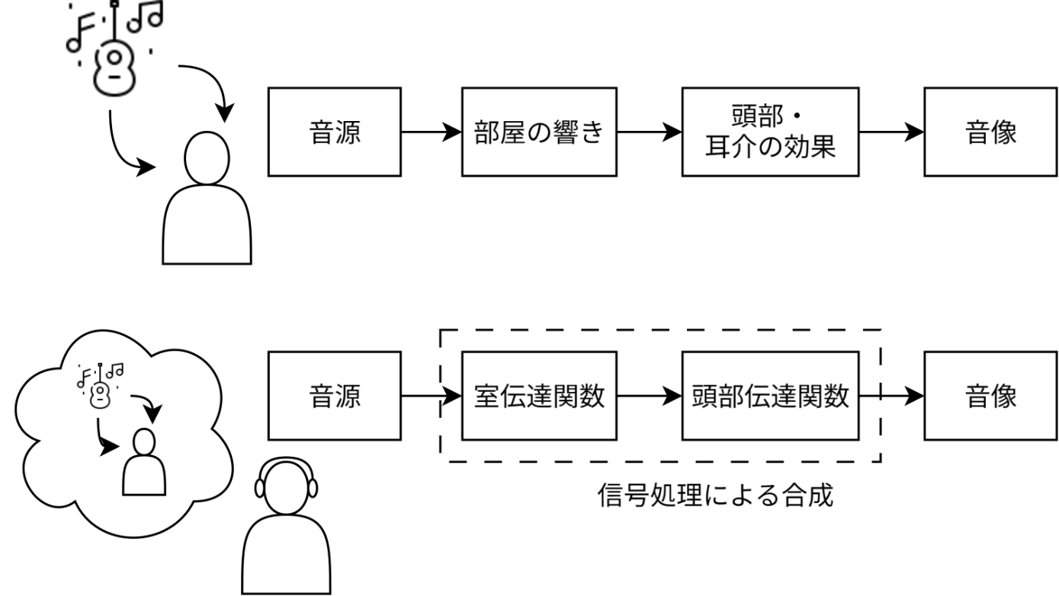
3.3.2 聴取点における音圧の制御に基づく技術
バイノーラル技術
音源に空間情報を付与し，仮想的に音像位置を制御できる
VR分野でも活用される
人により伝搬特性が異なるため，
個人性を考慮する再生技術の
開発が進んでいる
Notes:
図→文
音像定位を行う
人の頭の形や大きさ，耳介の形状が人それぞれで違い，
これにより音源から人の耳に届くまでの伝搬特性が異なるため，
他人の特性を用いたのでは期待する音像が実現できないことがある

Slide 9
3.3.2 聴取点における音圧の制御に基づく技術
トランスオーラル技術
ヘッドフォンの代わりに複数のスピーカを配置し，
鼓膜位置での音を作り出す
trans（〜を越えて、〜の向こう側へ）
多数のスピーカの音の和が所定の音圧となるように，
各スピーカへの入力をディジタル信号処理を用いて制御する
Notes:
この方法だと，片方の耳に多数のスピーカからの音が届く
制御する必要がある

Slide 10
3.3.3 空間的な音場の制御に基づく技術
境界音場制御法（BoSC）
波面合成法（WFS法）
音源から放射された音の波面を，
直線状/平面状に並んだ複数のスピーカを用いて再現する
ホイヘンスの原理
「波の波面上にある各点が新しい波源（素元波）となり、
そこから出る球面波の包絡面（共通の接線）が次の瞬間の波面になる」
Notes:
バイノーラル技術，トランスオーラル技術は耳の位置という点での音の制御
ではなく，音空間，つまり音場を再現しようとする研究
例えば，境界音場制御法（BoSC），波面合成法（WFS法）
これらはキルヒホッフ積分公式などのための高度なディジタル信号処理が必要となる
収録時，再生時に多くの高性能なマイクロフォンやスピーカを必要とする

Slide 11
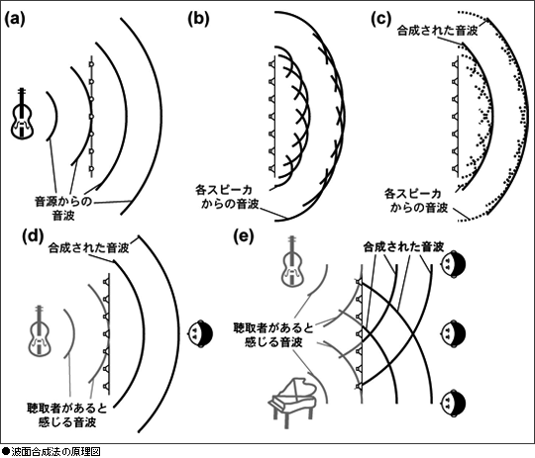
3.3.3 空間的な音場の制御に基づく技術
波面合成法（WFS法）
高い音場制御性能
空間的臨場感
NICT NEWS，「超臨場感をもたらす立体音響の研究」
https://www.nict.go.jp/publication/NICT-News/0902/05.html
Notes:
ある領域内の音場の再現ができるようになる

Slide 12
3.4 音を分離する技術
日常の生活音は，複数の音源からの組み合わせからなる
▷音源一つ一つを分けられると自由に再合成できて嬉しい
音源分離
必要な音源の信号だけを取り出すこと
強調
他の音源に対して相対的に大きくすること
Notes:
ここから３．４節
混合音からそれぞれの音源のみを分離するには，
音の到来方向に着目して分離することや，
音源の特徴に基づいて分けることが考えられる

Slide 13
3.4 音を分離する技術
マイクロフォンアレイ技術
音の到来方向に着目して音を分離する技術
複数のマイクロフォンを並べ，それぞれで受音した信号を用いて
特定の方向の音を分離する
最も基礎的・代表的な方法として
遅延和（同期加算）マイクロフォンアレイがある
Notes:
ある音の到来方向（音源方向）に超指向性マイクロフォンの指向性を向ければ，
音源からの音をかなりの程度に分離できる
その技術が，マイクロフォンアレイ技術
（遅延和マイクロフォンアレイは次のスライド）

Slide 14
3.4 音を分離する技術
遅延和マイクロフォンアレイ
それぞれのマイクロフォンで受音した信号を同期加算し，
任意方向の音を相対的に強調する
遅延和法＝それぞれのマイクロフォンに到達する音の時間差を補正し，
それらを足し合わせて目的の方向の音を強調する
同期加算＝周期信号に対し，タイミングを合わせて（同期）
加算・平均化する処理

Slide 15
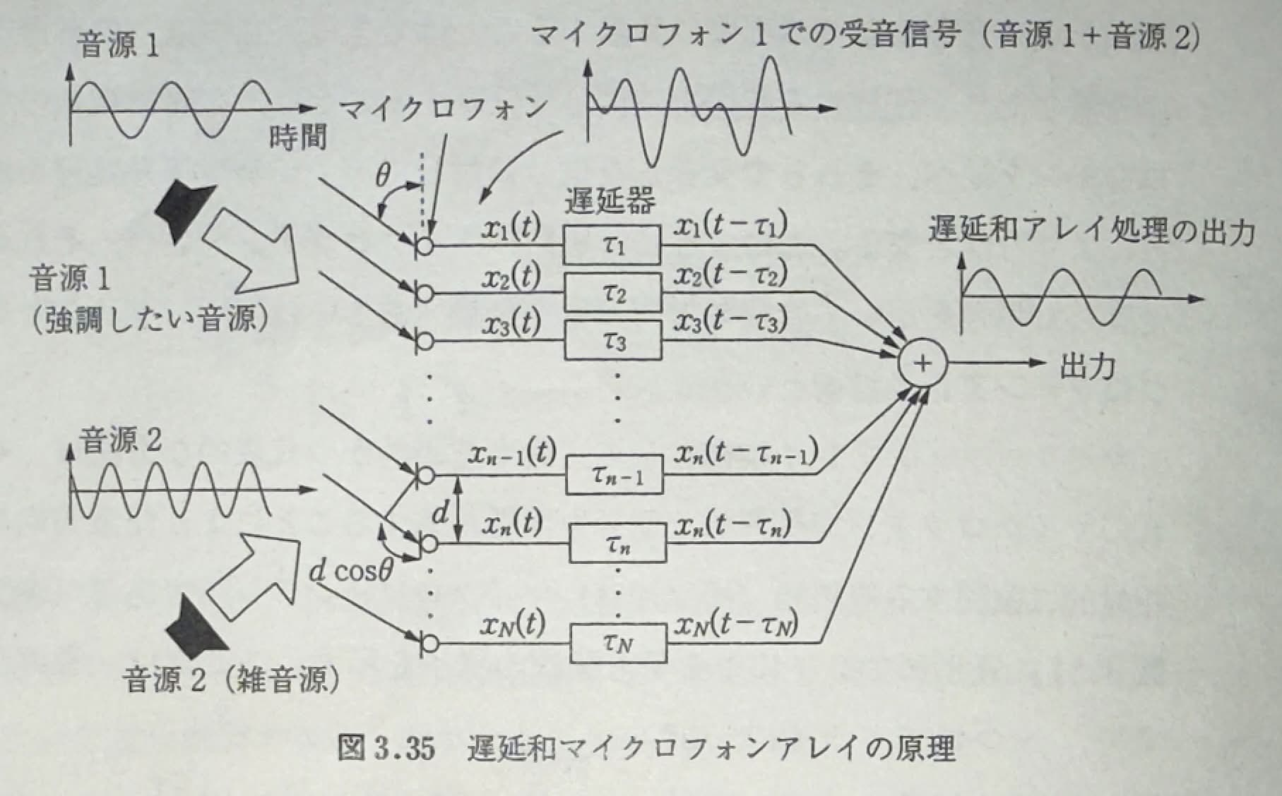
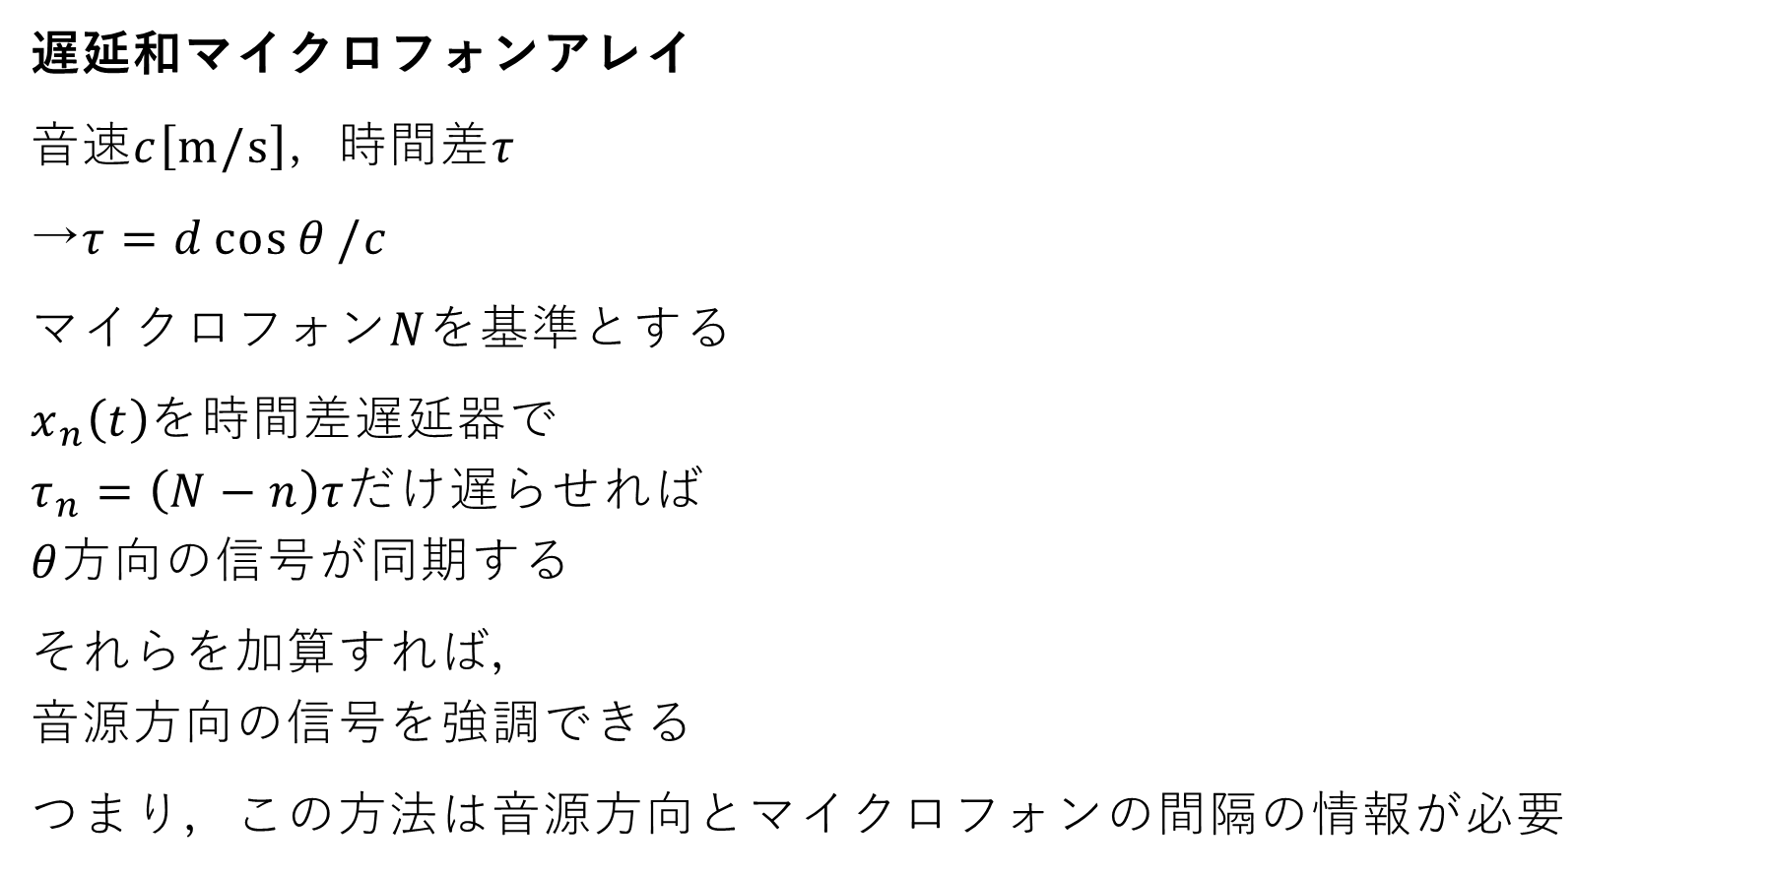
3.4 音を分離する技術
遅延和マイクロフォンアレイ
音速$c\left[\text{m}\text{/}\text{s}\right]，$時間差$τ$
→$τ=d\cos{θ}/c$
マイクロフォン$N$を基準とする
$x_{n}\left(t\right)$を時間差遅延器で
$τ_{n}=\left(N−n\right)τ$だけ遅らせれば
$θ$方向の信号が同期する
それらを加算すれば，
音源方向の信号を強調できる
つまり，この方法は音源方向とマイクロフォンの間隔の情報が必要
Notes:
遅延和マイクロフォンアレイの原理
ここでは，音源が２つある場合を考えます
マイクロフォン１からNを等間隔dメートルで配置し，
マイクロフォンアレイ軸に対して分離したい音源方向をθラジアンとします
マイクロフォンnで受音した信号をx_n(t)とすると，
x_n-1(t)とx_n(t)の音源方向への距離差はdcos(θ)となる

Slide 16
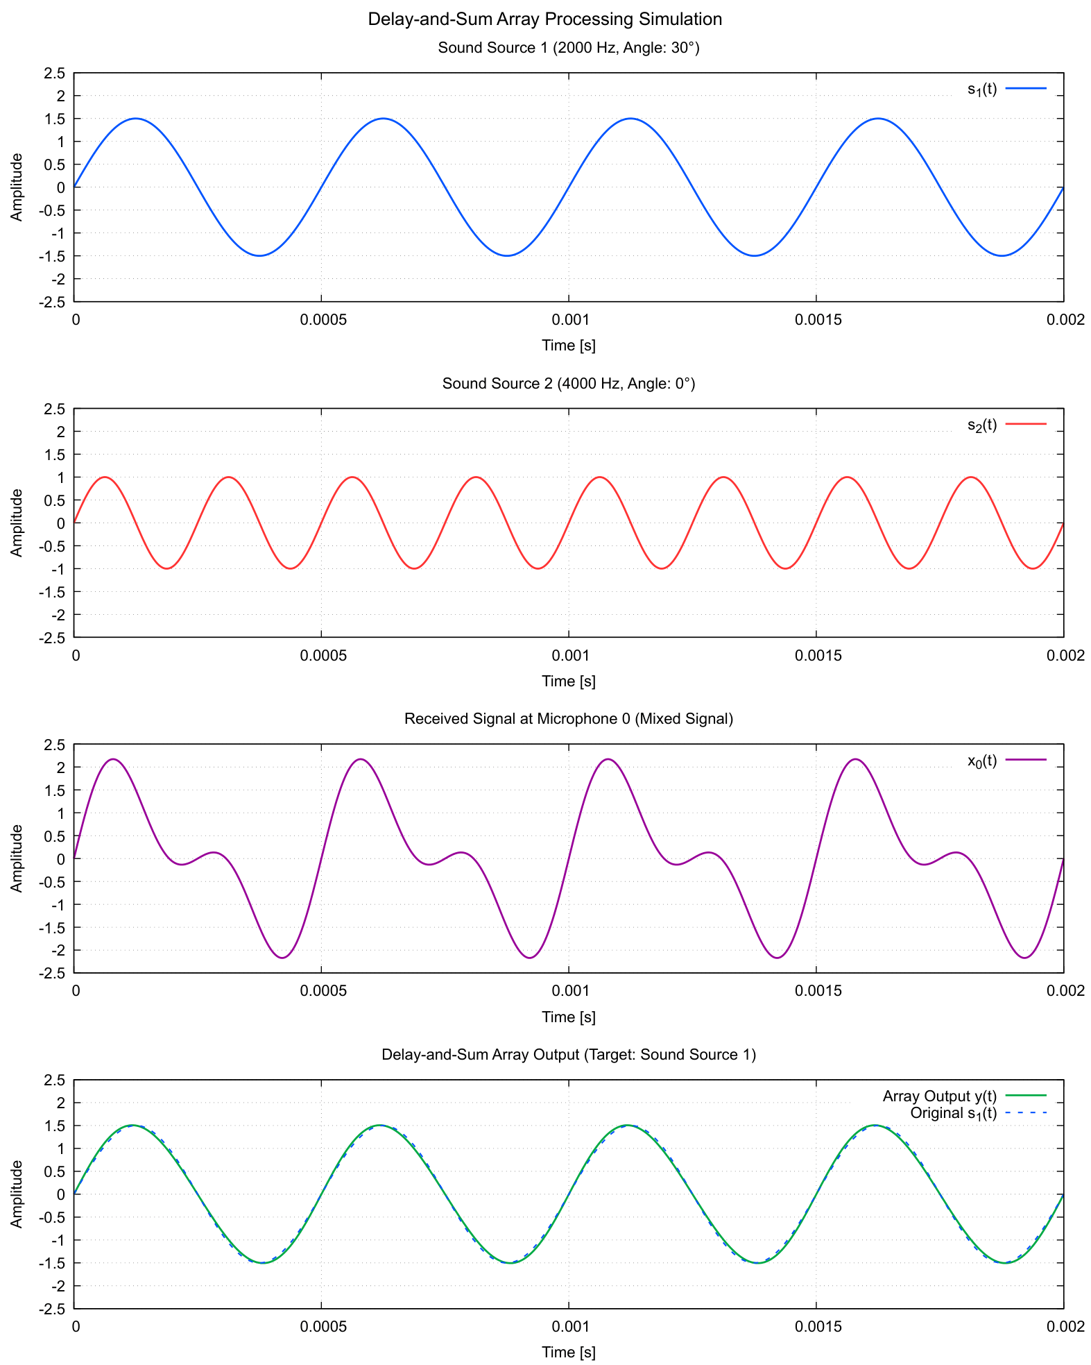
3.4 音を分離する技術
遅延和マイクロフォンアレイ
(例) マイクロフォン16本
音源１：アレイ軸と30°の角
2kHzの正弦波，振幅1.5
音源２：アレイ軸方向，
4kHzの正弦波，振幅1
音源１の音源信号を取り出す
Notes:
例として，マイクロフォン１６本の場合を考える
２つが混ざっていることが見て取れる
点線が元の音源の信号

Slide 17
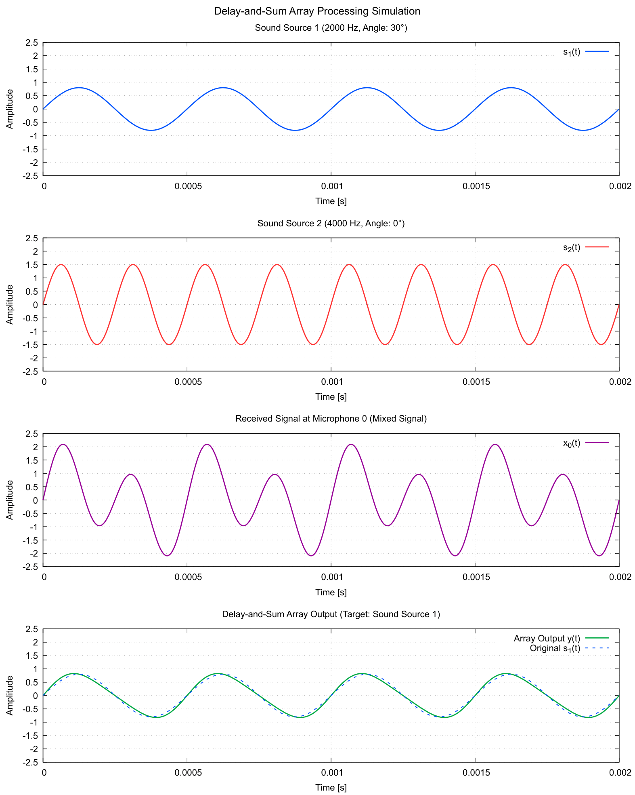
3.4 音を分離する技術
遅延和マイクロフォンアレイ
(例) マイクロフォン16本
音源１：アレイ軸と30°の角
2kHzの正弦波，振幅0.8
音源２：アレイ軸方向，
4kHzの正弦波，振幅1.5
音源１の音源信号を取り出す
雑音源のほうが大きくてもいける
Notes:
雑音源（音源２）を大きくしたときの様子
そんな変わっていない

Slide 18
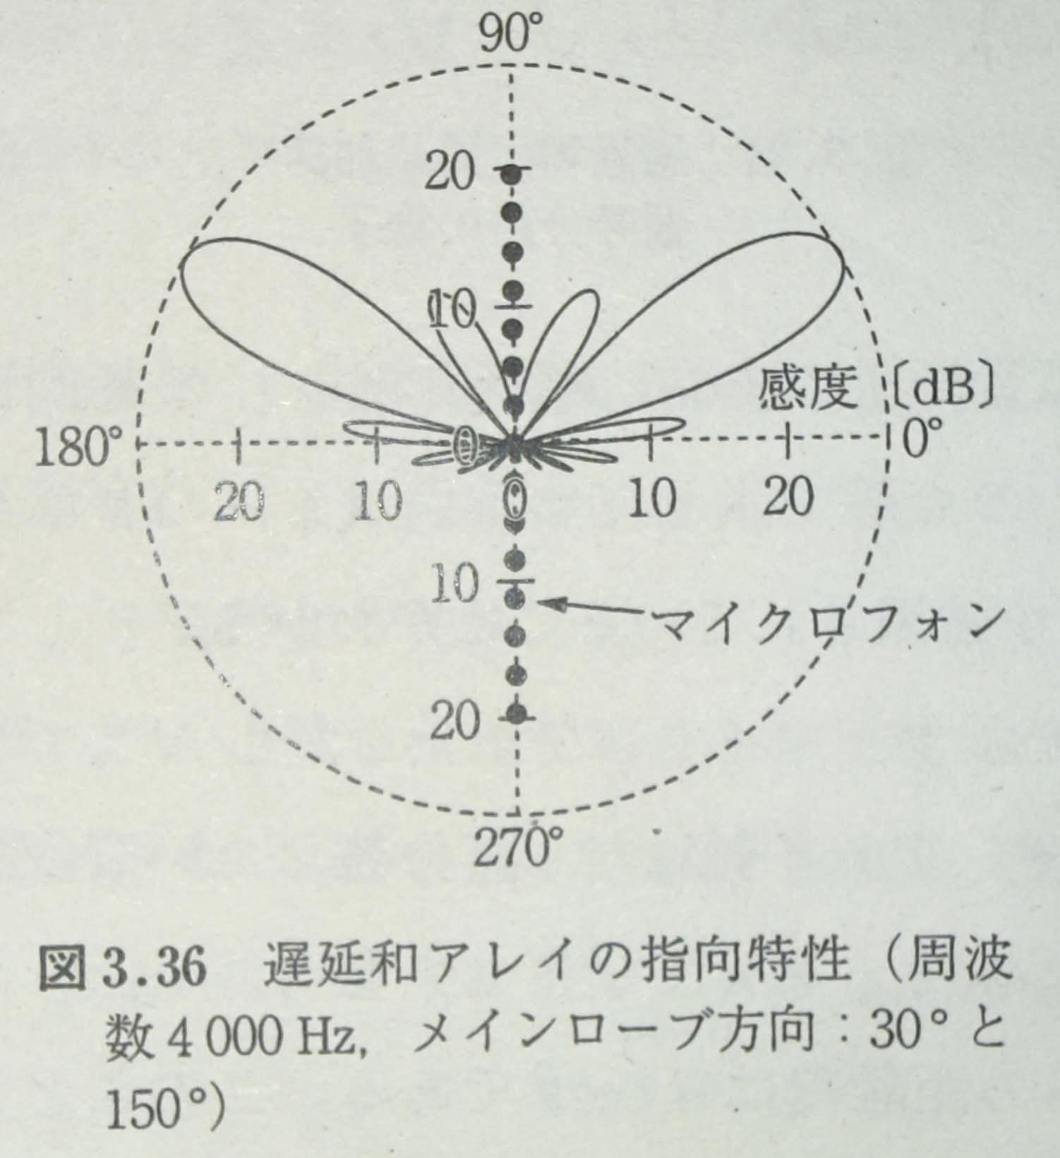
3.4 音を分離する技術
遅延和マイクロフォンアレイの指向特性
マイクロフォン16本，間隔2cm
指向性を30°に向け，周波数が4kHzの特性
メインローブ
ねらった方向に対する指向性
時間遅延が同じになるため，150°にも
同じ感度をもつ
Notes:
30°と150°以外にも感度を持つ方向が存在することもわかる→次のスライド

Slide 19
3.4 音を分離する技術
遅延和マイクロフォンアレイの指向特性
サイドローブ
ねらいとは異なる方向への指向性
マイクロフォンを増やせば指向特性が鋭く
なり，分離性能が向上
しかし，単純な信号処理なので上限は低い
Notes:
次に紹介する方法に比べると分離性能の上限は低いです

Slide 20
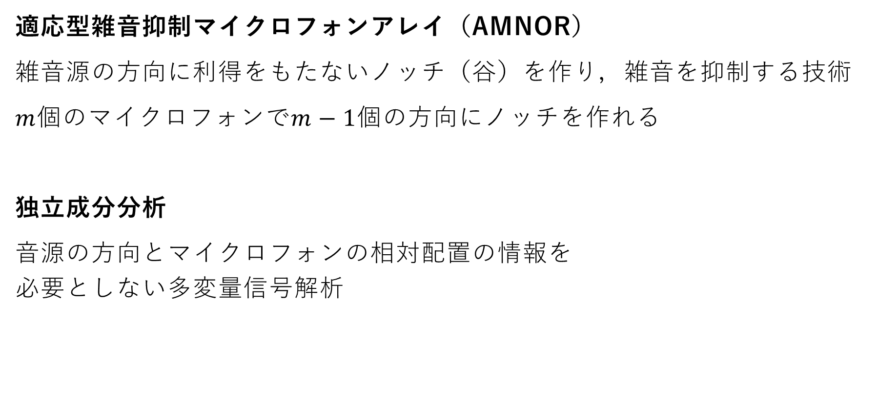
3.4 音を分離する技術
適応型雑音抑制マイクロフォンアレイ（AMNOR）
雑音源の方向に利得をもたないノッチ（谷）を作り，雑音を抑制する技術
$m$個のマイクロフォンで$m−1$個の方向にノッチを作れる
独立成分分析
音源の方向とマイクロフォンの相対配置の情報を
必要としない多変量信号解析
Notes:
遅延和アレイのほかの技術として，

Slide 21
3.4 音を分離する技術
スペクトラルサブトラクション法
雑音の周波数成分の統計量から雑音信号の周波数スペクトラルを推定
受音信号から差し引き，相対的に対象音源の信号を強調する
回転するファンなど，雑音が定常的な信号である場合には
比較的簡単に実現できる

